Slide 1

课设答辩
大数据课程设计
GDS机票数据处理系统
报告人：杨涵晨
2019年6月21日
Notes:
要求不出现指导老师和学院

Slide 2
CONTENT
01
项目简介
02
实验过程
INTRODUCTION
RESEARCH PROCESS
03
作品展示
04
项目总结
DEMO
SUMMARY

Slide 3
01
项目简介
INTRODUCTION
Part 1
项目简介
INTRODUCTION
Notes:
要求不出现指导老师和学院

Slide 4
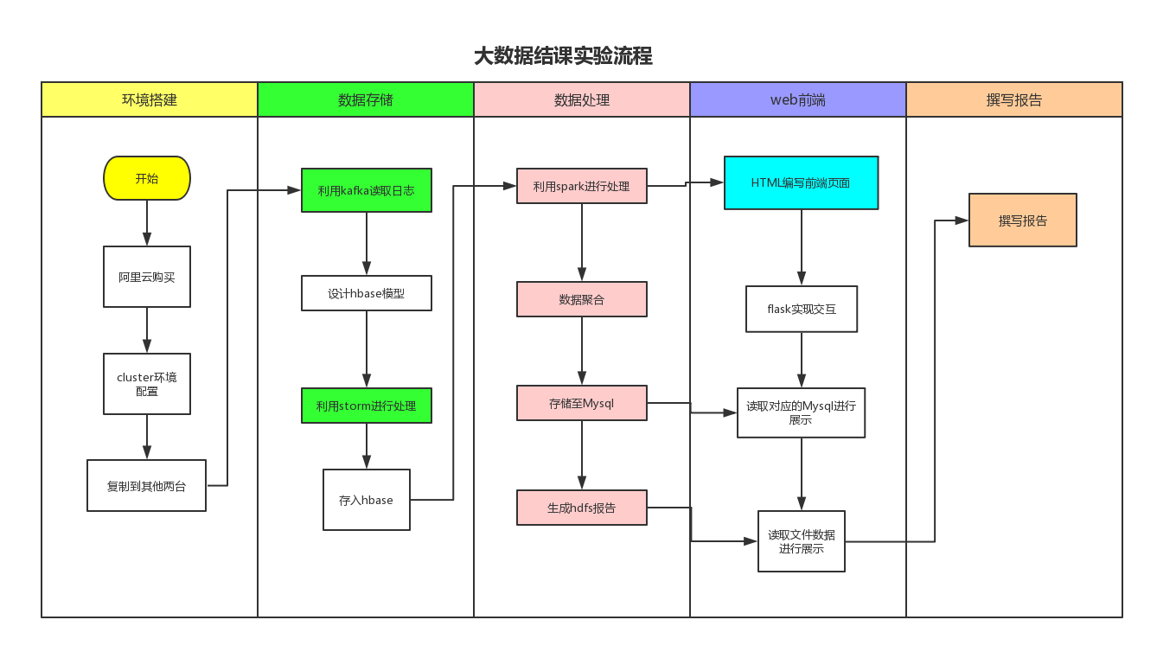
01
项目简介
INTRODUCTION
项目整体设计
Notes:
利用Kafka拉取日志数据，并创建消费者将数据消费至分布式存储平台；
利用分布式处理技术对结构化日志数据进行聚合处理，并将处理结果存入MySQL；
对数据处理结果进行WEB展示；
对数据进行统计指标计算，形成报表存储至HDFS.

Slide 5


01
项目简介
INTRODUCTION
Cluster2
实验环境搭建
Cluster1
Cluster3
ECS 轻量型服务器 Centos
39.97.44.21
39.107.97.163
39.107.69.248
SSH
Notes:
利用Kafka拉取日志数据，并创建消费者将数据消费至分布式存储平台；
利用分布式处理技术对结构化日志数据进行聚合处理，并将处理结果存入MySQL；
对数据处理结果进行WEB展示；
对数据进行统计指标计算，形成报表存储至HDFS.

Slide 6
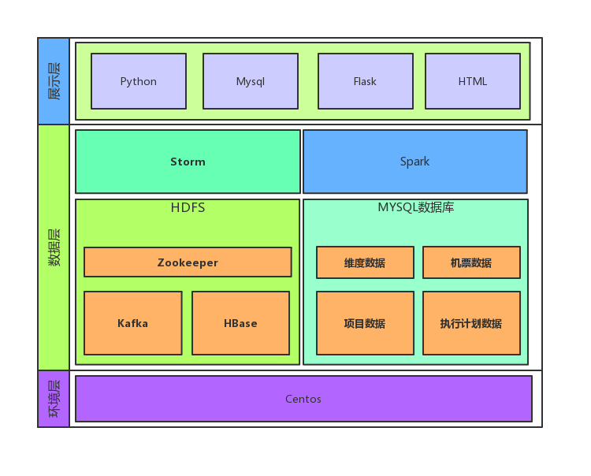
01
项目简介
INTRODUCTION
实验环境搭建
Notes:
利用Kafka拉取日志数据，并创建消费者将数据消费至分布式存储平台；
利用分布式处理技术对结构化日志数据进行聚合处理，并将处理结果存入MySQL；
对数据处理结果进行WEB展示；
对数据进行统计指标计算，形成报表存储至HDFS.

Slide 7
02
实验过程
RESEARCH PROCESS
Part 2
实验过程
RESEARCH PROCESS
Notes:
要求不出现指导老师和学院

Slide 8
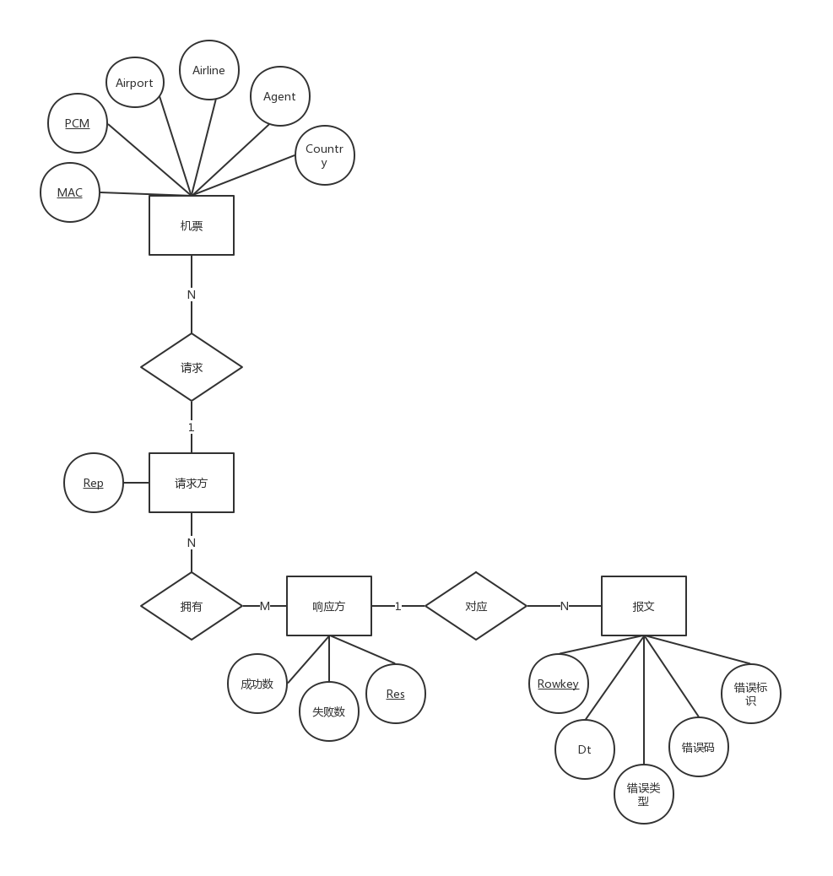
01
项目简介
INTRODUCTION
陈琦
步骤1：Mysql 设计
Notes:
利用Kafka拉取日志数据，并创建消费者将数据消费至分布式存储平台；
利用分布式处理技术对结构化日志数据进行聚合处理，并将处理结果存入MySQL；
对数据处理结果进行WEB展示；
对数据进行统计指标计算，形成报表存储至HDFS.

Slide 9
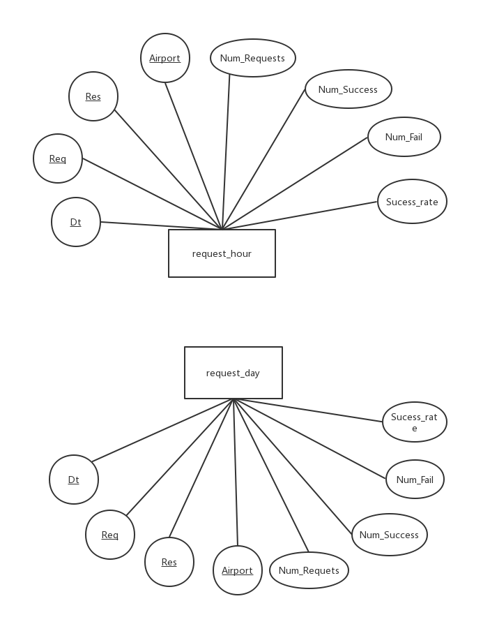
01
项目简介
INTRODUCTION
陈琦
Notes:
利用Kafka拉取日志数据，并创建消费者将数据消费至分布式存储平台；
利用分布式处理技术对结构化日志数据进行聚合处理，并将处理结果存入MySQL；
对数据处理结果进行WEB展示；
对数据进行统计指标计算，形成报表存储至HDFS.

Slide 10
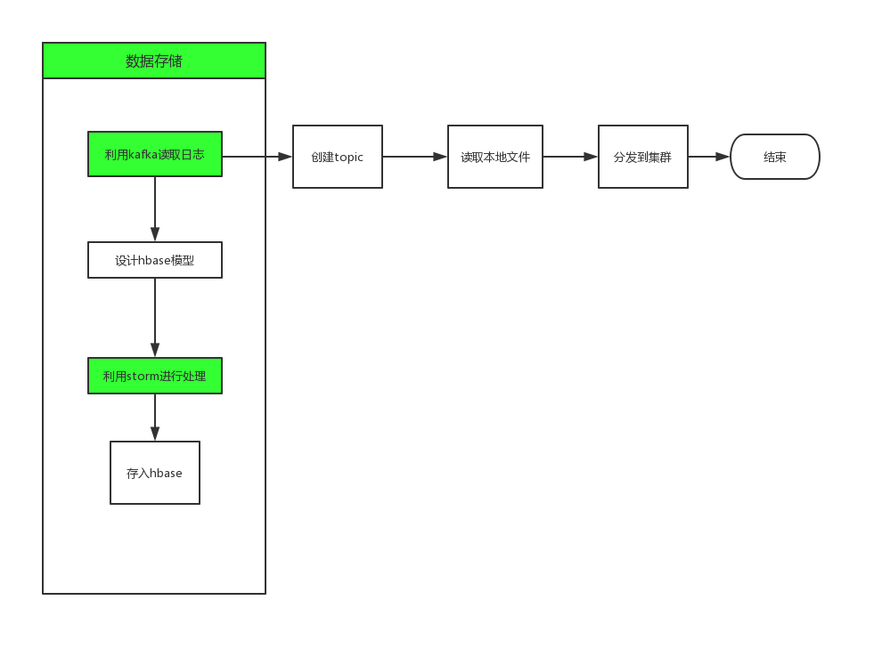
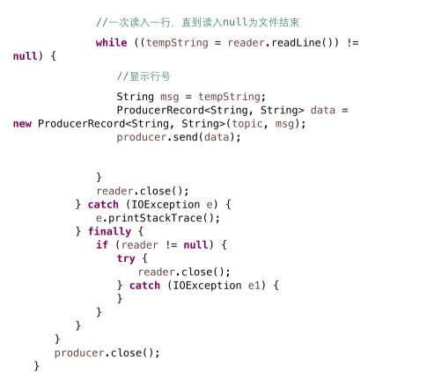
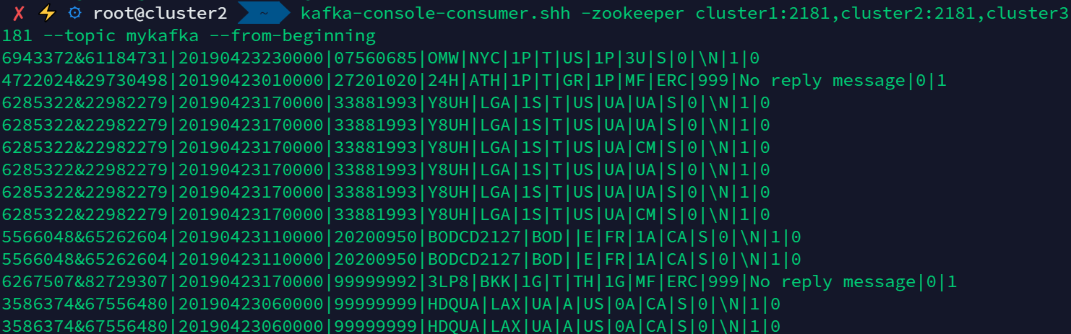
02
实现过程
RESERACH
郑子越
步骤2：Kafka数据读入
实现代码

Slide 11
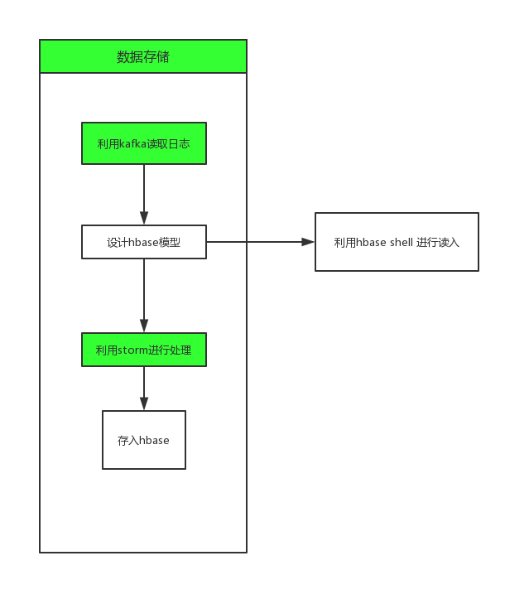
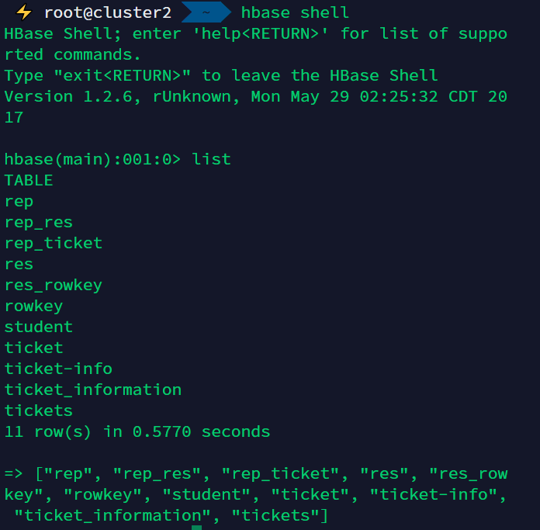
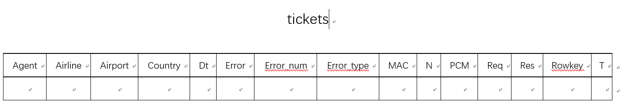
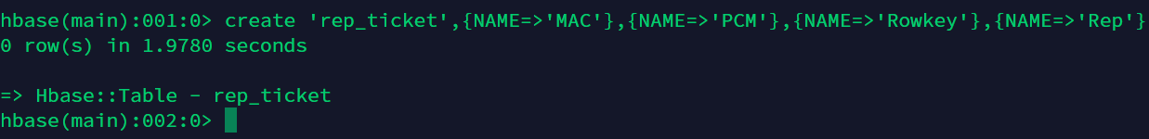
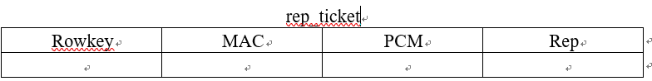
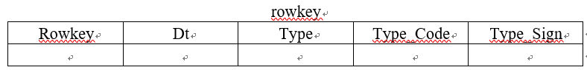
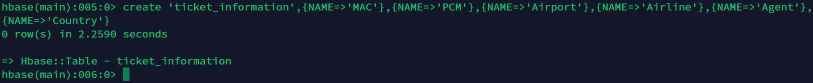
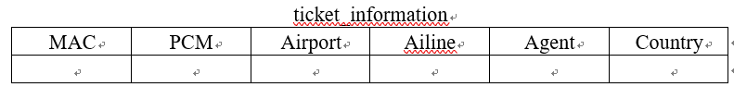
02
实现过程
RESERACH
曾俊
步骤3：hbase设计与创建
实现结果
Notes:
Hbase的设计与创建

Slide 12
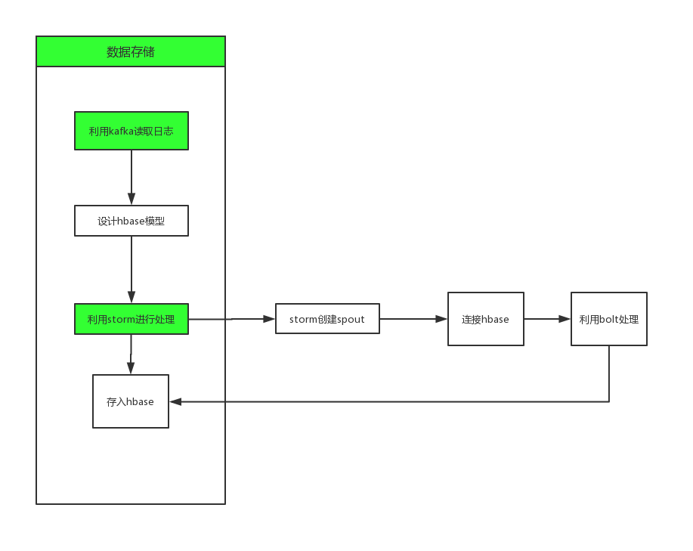
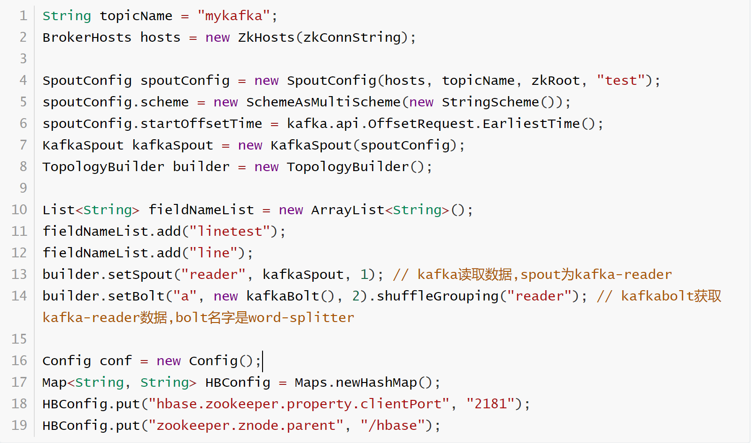
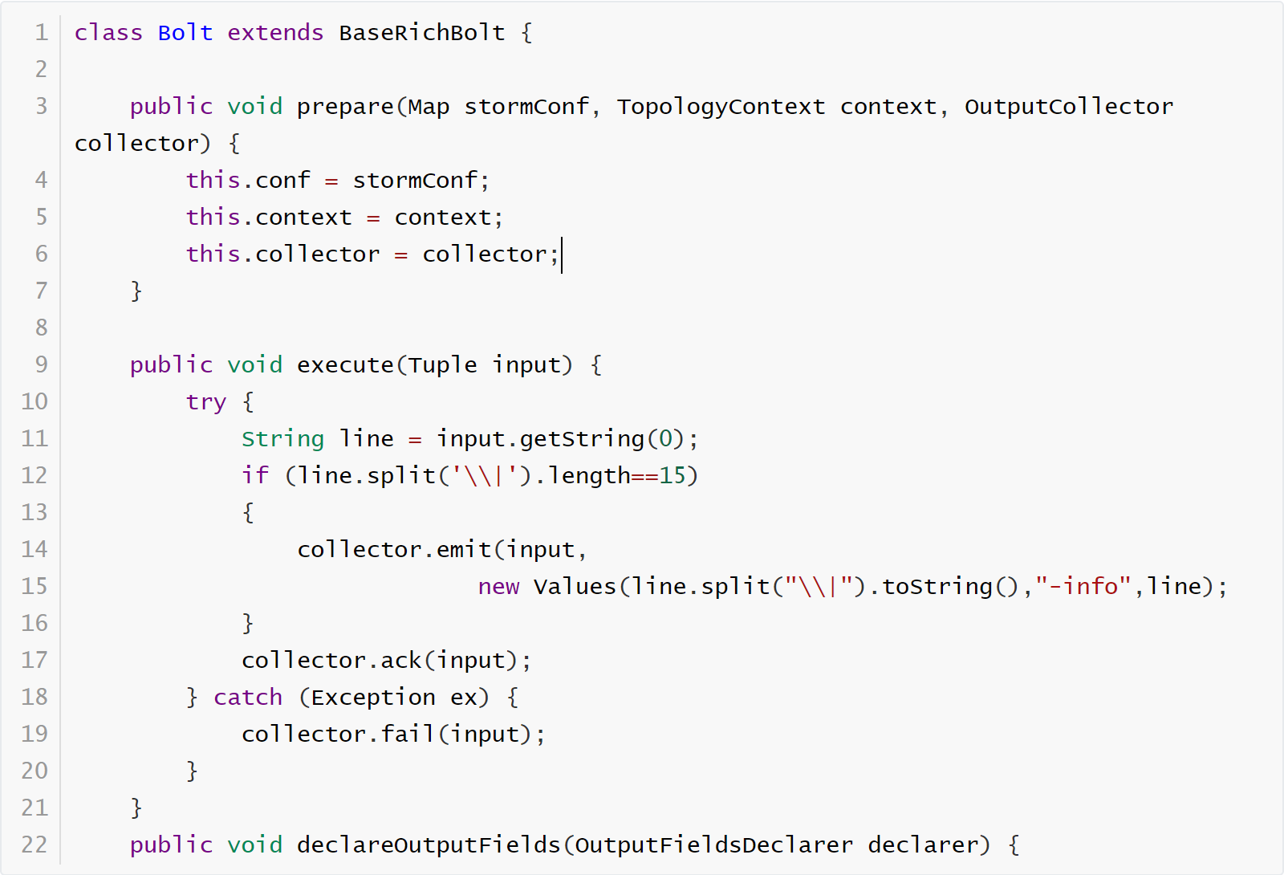
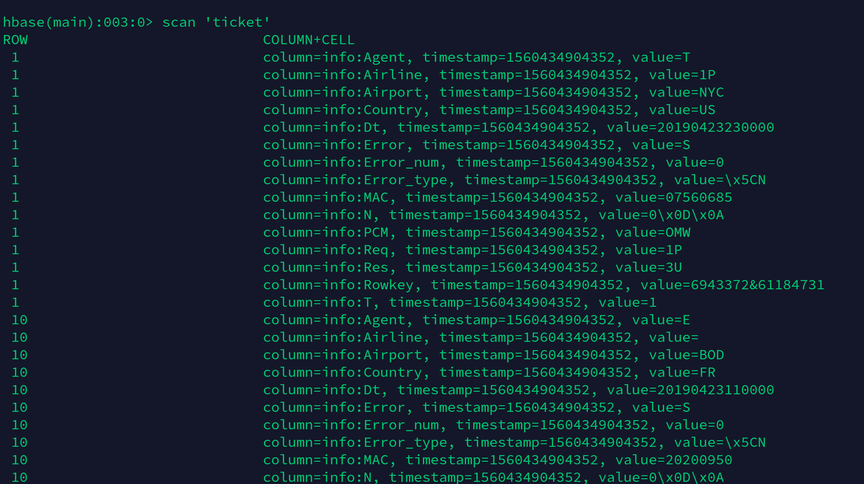
02
实现过程
RESERACH
杨涵晨
步骤4：storm-kafka
实现代码

Slide 13
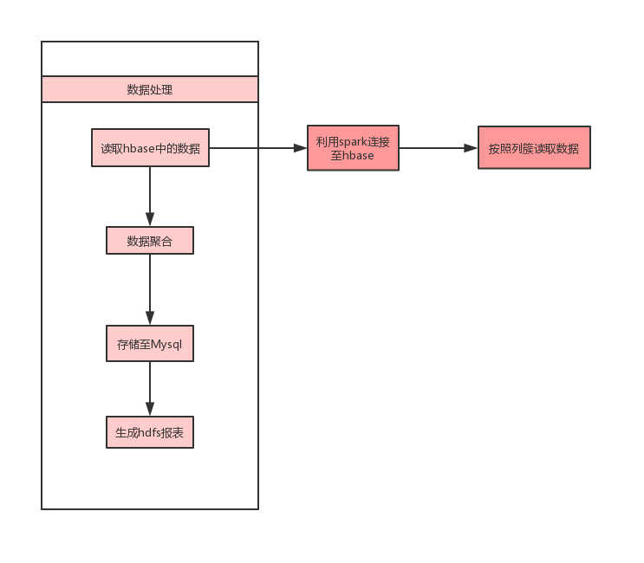
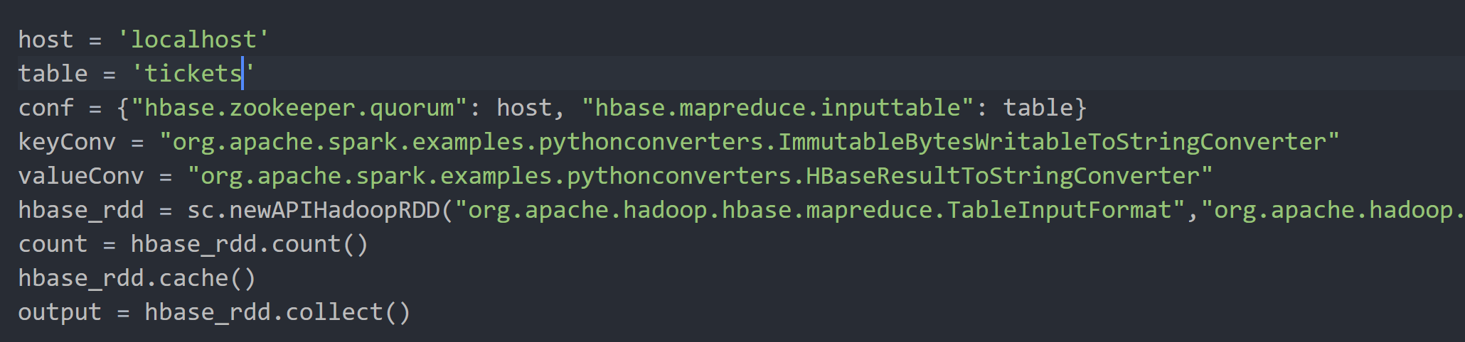
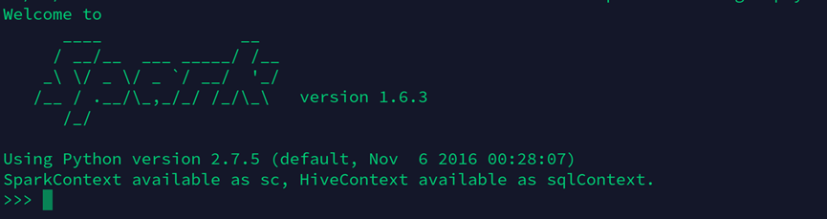
02
实现过程
RESERACH
杨涵晨
步骤5：Spark读取hbase数据
实现代码

Slide 14
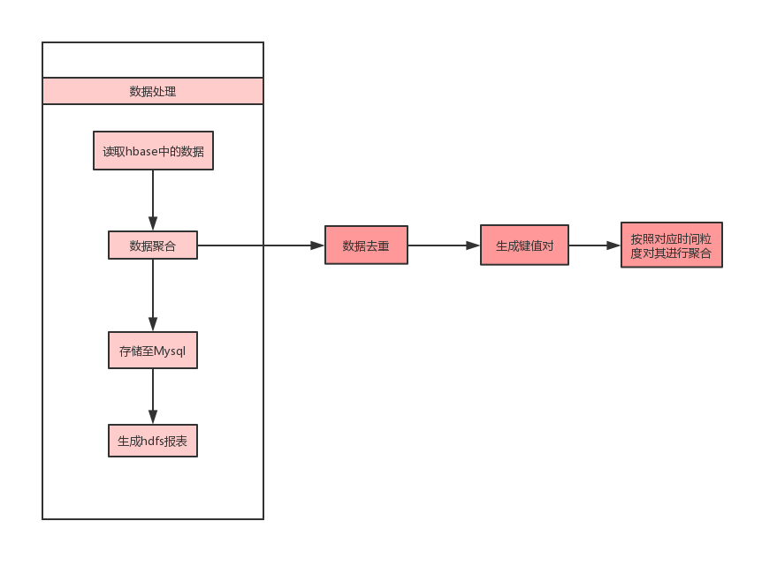
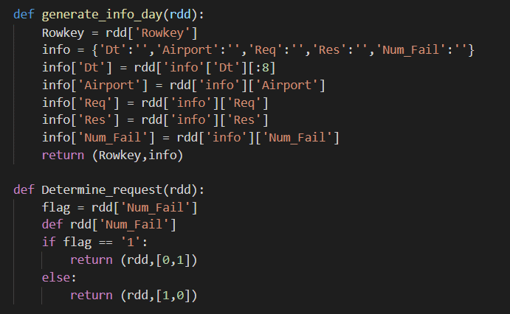
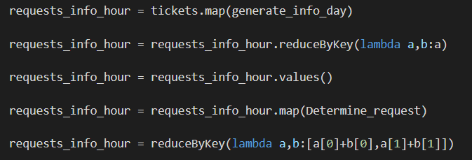
02
实现过程
RESERACH
王晗炜
步骤6：Spark进行数据聚合
实现过程
Notes:
首先，我们通过设计实验对信号分布进行探究，我们在二维平面密集的放置多个标签来测量RFID信号在二维平面的分布，通过利用PCA等方法分析采集到的多维度数据，我们发现角度信息呈现出比较明显和稳定的特征，而且总是会有一个圆弧，为此我们进行一系列推导和查阅论文，最后再结合我们的真实场景数据，我们发现这个圆弧的物流意义其实就是包裹通过阅读器的相对时间。为此就可以为我们所用。

Slide 15
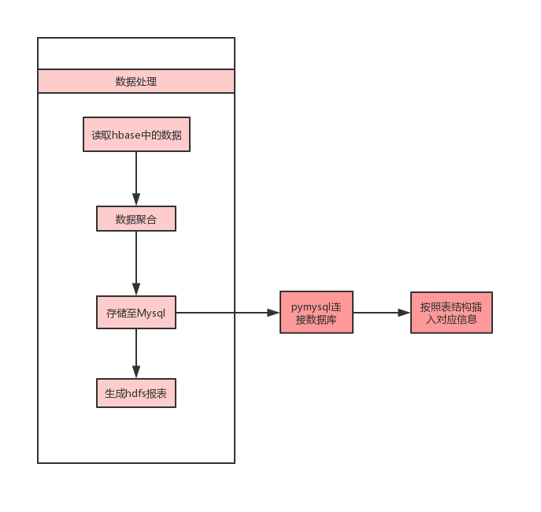
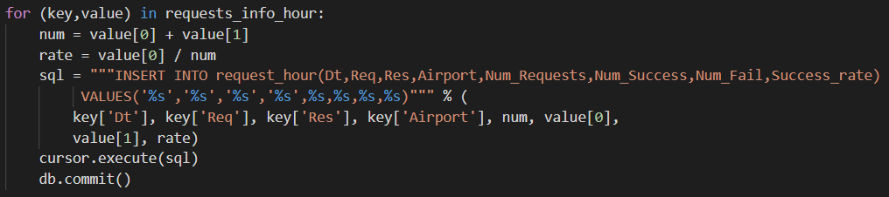
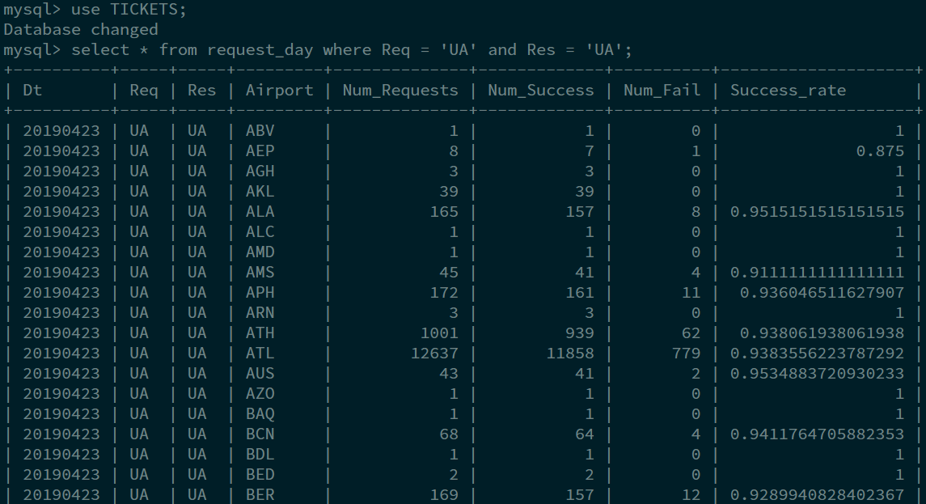
02
实现过程
RESERACH
王晗炜
步骤7：Mysql数据存储
实现结果
Notes:
首先，我们通过设计实验对信号分布进行探究，我们在二维平面密集的放置多个标签来测量RFID信号在二维平面的分布，通过利用PCA等方法分析采集到的多维度数据，我们发现角度信息呈现出比较明显和稳定的特征，而且总是会有一个圆弧，为此我们进行一系列推导和查阅论文，最后再结合我们的真实场景数据，我们发现这个圆弧的物流意义其实就是包裹通过阅读器的相对时间。为此就可以为我们所用。

Slide 16
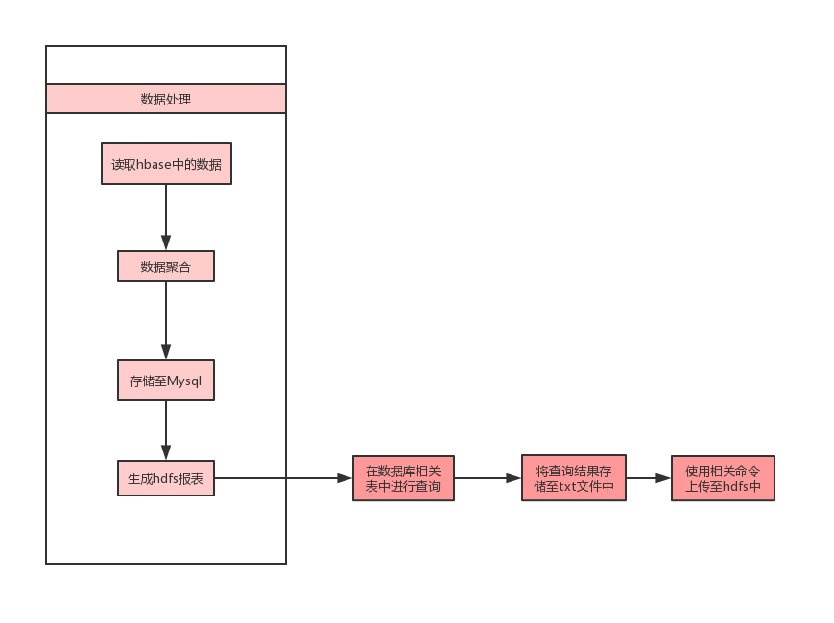
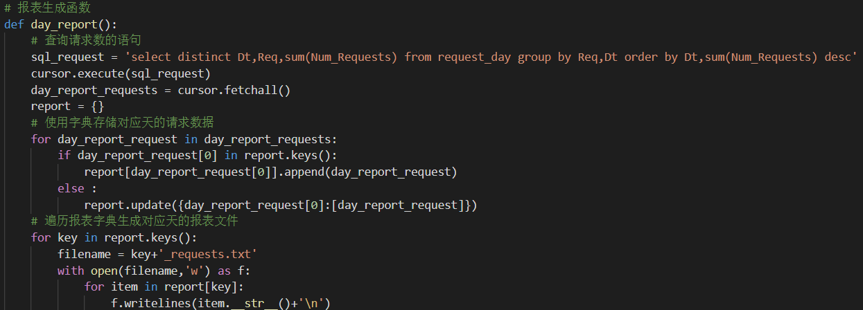
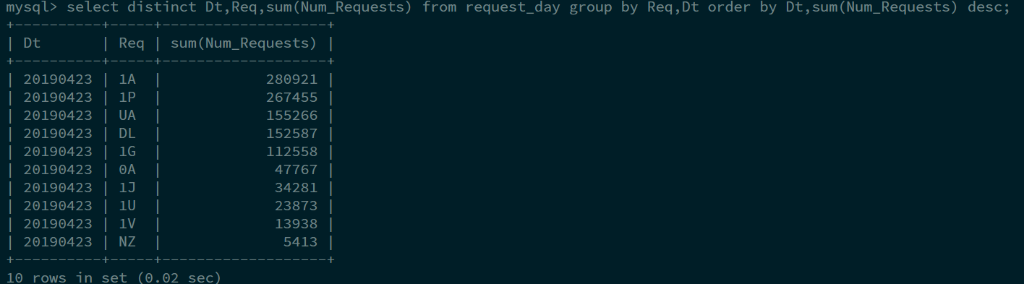
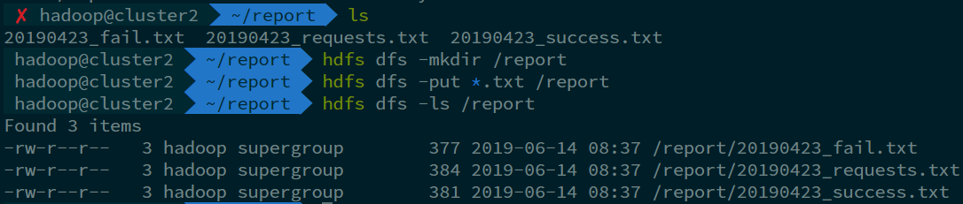
02
实现过程
RESERACH
王晗炜
步骤8：生成hdfs报表
实现结果
Notes:
首先，我们通过设计实验对信号分布进行探究，我们在二维平面密集的放置多个标签来测量RFID信号在二维平面的分布，通过利用PCA等方法分析采集到的多维度数据，我们发现角度信息呈现出比较明显和稳定的特征，而且总是会有一个圆弧，为此我们进行一系列推导和查阅论文，最后再结合我们的真实场景数据，我们发现这个圆弧的物流意义其实就是包裹通过阅读器的相对时间。为此就可以为我们所用。

Slide 17
03
作品展示
DEMO
Part 3
作品展示
DEMO
Notes:
要求不出现指导老师和学院

Slide 18
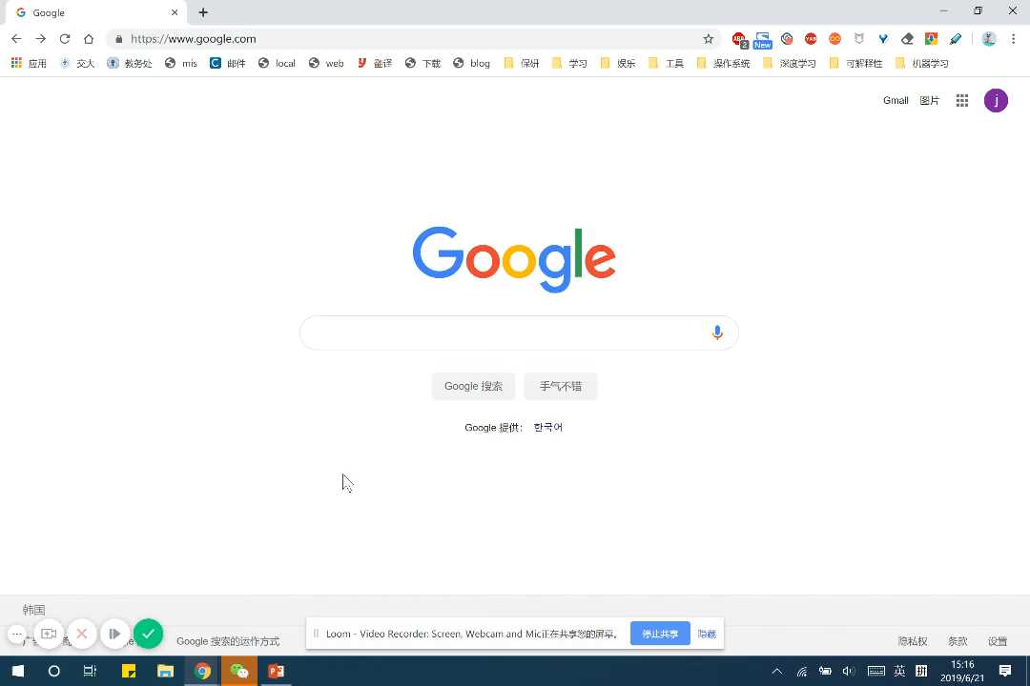
03
结果展示
RESERACH

Slide 19
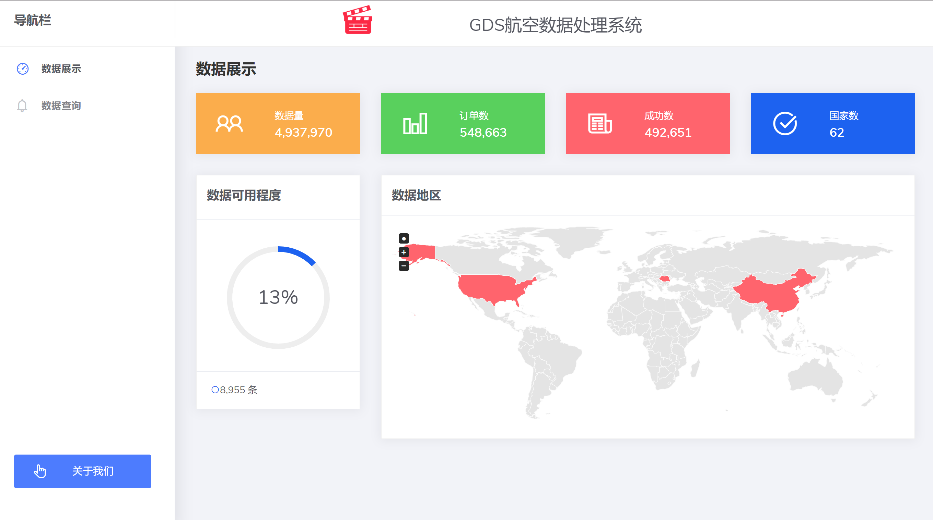
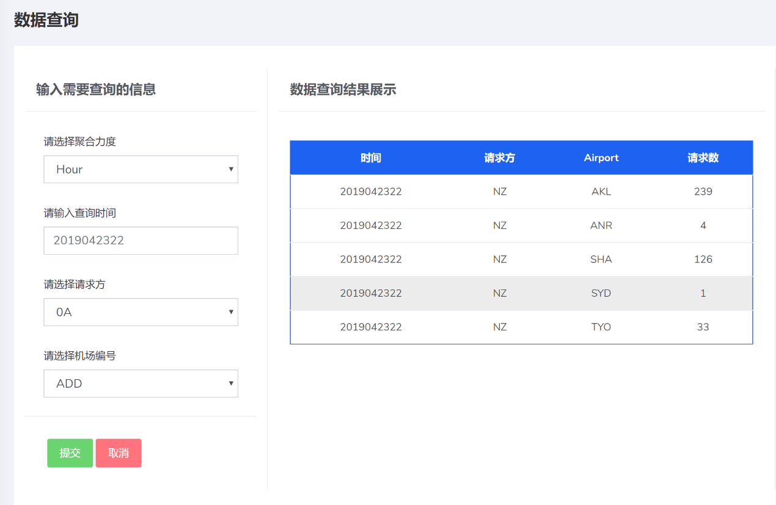
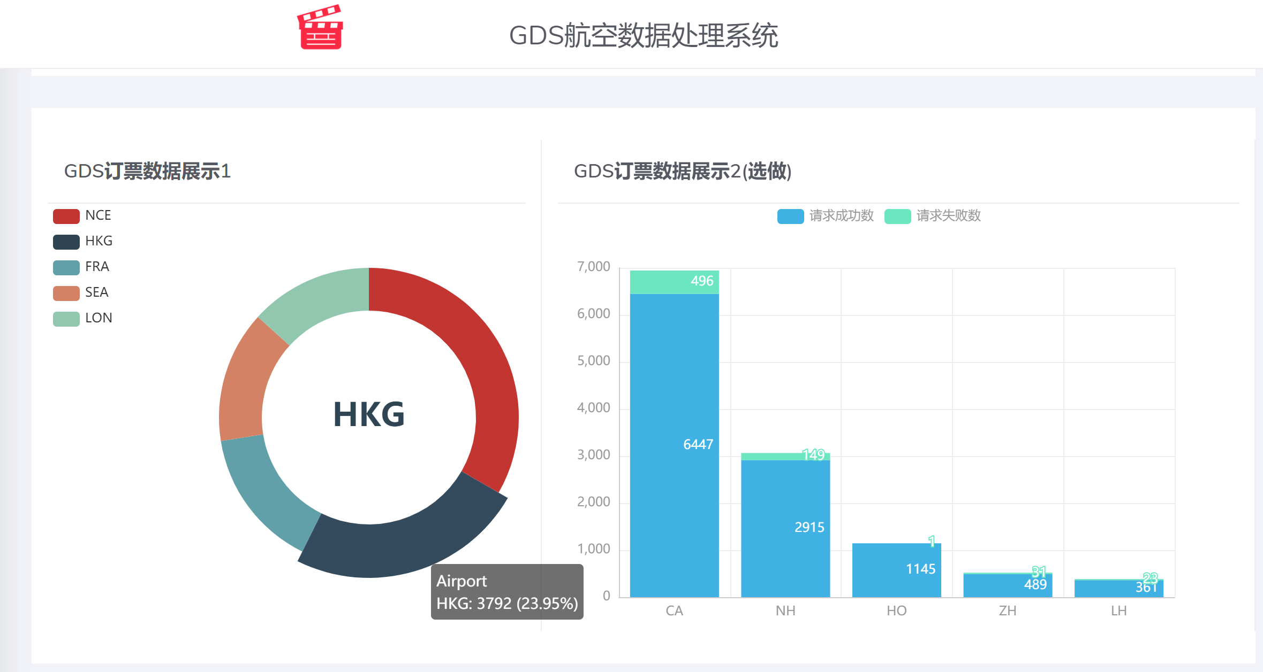
03
结果展示
RESERACH
网页展示
http://39.96.44.21:5000

Slide 20
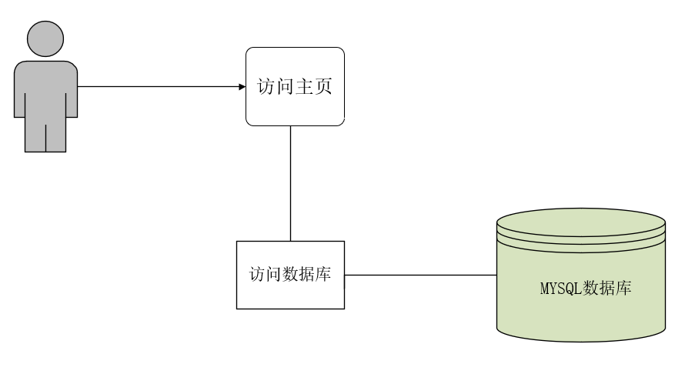
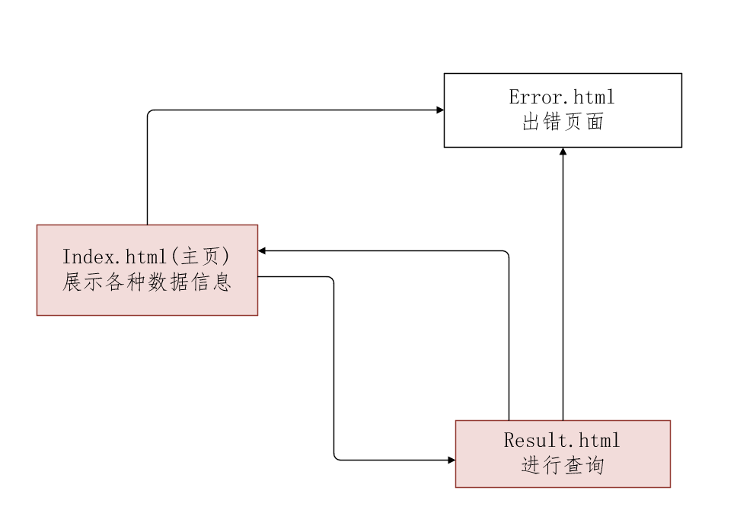
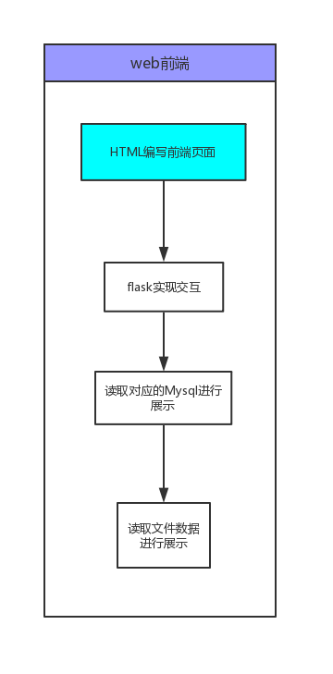
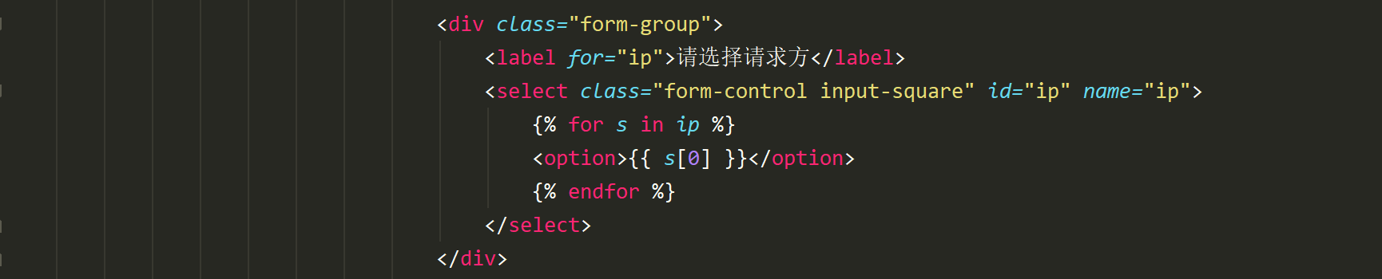
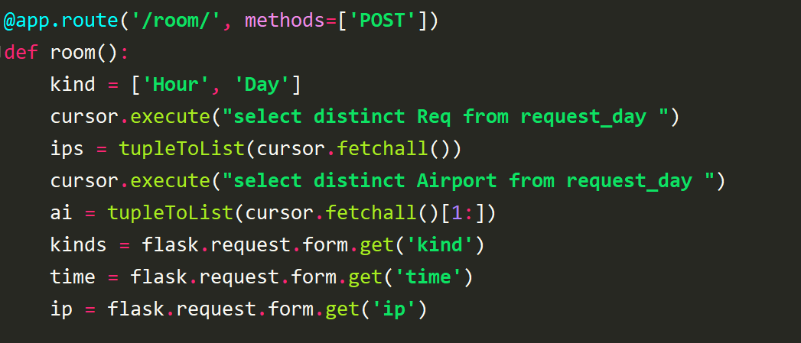
03
结果展示
RESERACH
陈琦 杨涵晨
前端页面编写

Slide 21
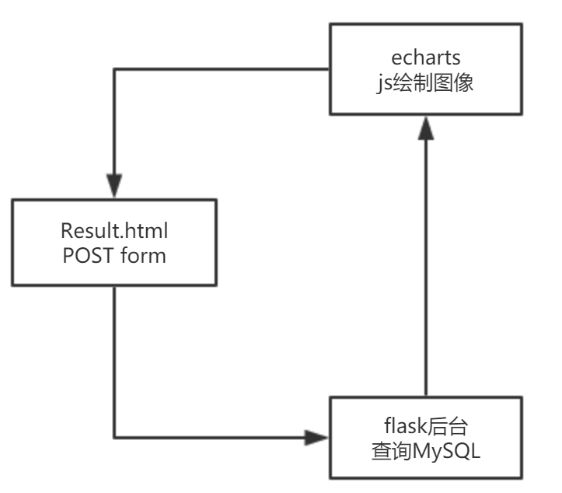
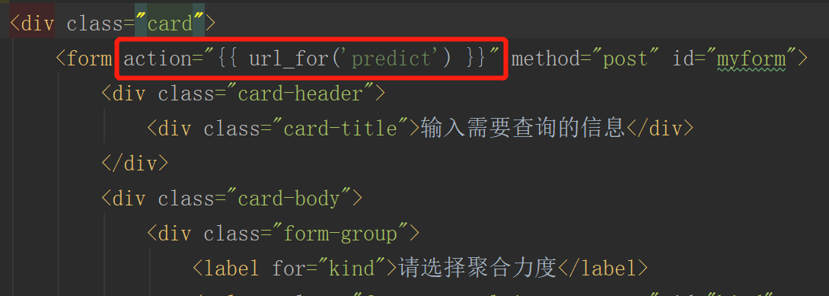
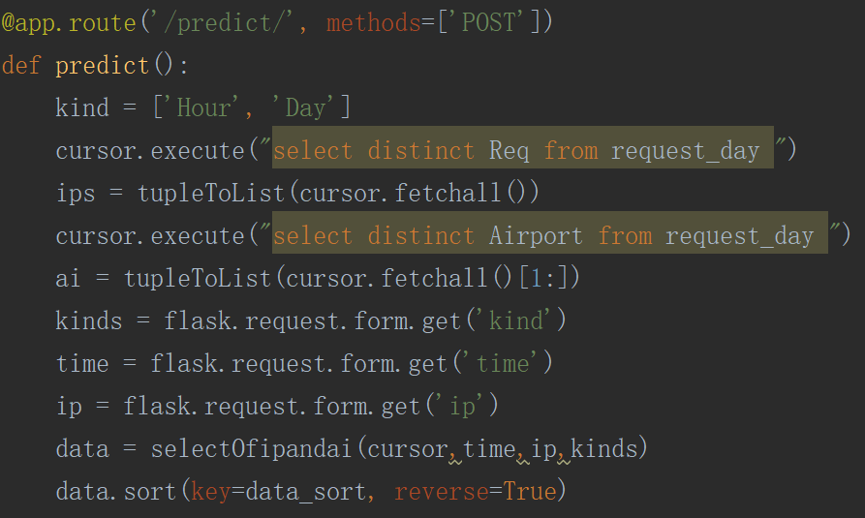
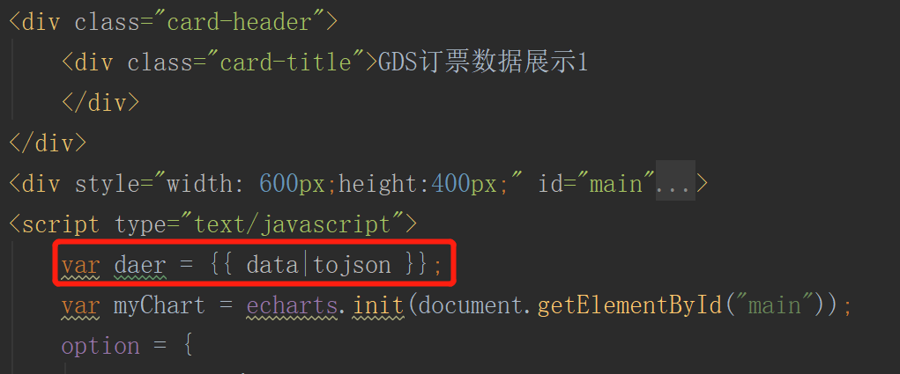
02
03
结果展示
RESERACH
张宗超
前端页面编写

Slide 22
04
后期展望
EXPECTATION
Part 4
项目总结
SUMMARY
Notes:
要求不出现指导老师和学院

Slide 23
04
项目总结
SUMMARY
环境配置，问题很多很麻烦
Detected both log4j-over-slf4j.jar AND slf4j-log4j12.jar on the class path, preempting StackOverflowError.
删除log4j-over-slf4j.jar。
对为什么要进行分布式有了更深的理解
后面希望能把spark，hadoop的底层算法进行深入学习
Notes:
模型本身

Slide 24
04
项目总结
SUMMARY
杨涵晨
郑子越
曾俊
杨涵晨
陈琦
张宗超
王晗玮
陈琦
Notes:
模型本身

Slide 25
感谢老师们精心培养
介绍完毕 请指正
Introduction is completed, please correct me.
报告人：杨涵晨

